Slide 1
レディネステスト
５年１.整数と小数

Slide 2
図の数直線について、㋐のめもりが表す数を書きましょう。
0
1000
2000
3000
4000
5000
6000
7000
8000
9000
10000
㋐
【１年14.おおきいかず】【２年５.３けたの数】【２年13.４けたの数】【３年９.大きい数のしくみ】
【４年１.大きい数のしくみ】

Slide 3
次の□にあてはまる記号を㋐〜㋒の中から１つ選びましょう。
697 □ 679
（ ㋐＜ ㋑＝ ㋒＞ ）
【１年14.おおきいかず】【２年５.３けたの数】【３年９.大きい数のしくみ】

Slide 4
次の文は、2700がどんな数か説明したものです。
㋐〜㋔の説明の中から、正しいものをすべて選びましょう。
㋐ 2700は、2000と700をあわせた数です。
㋑ 2700は、3000より700小さい数です。
㋒ 2700は、1000を27こ集めた数です。
㋓ 2700は、100を270こ集めた数です。
㋔ 2700は、100を27こ集めた数です。
【２年５.３けたの数】【２年13.４けたの数】【３年９.大きい数のしくみ】【４年１.大きい数のしくみ】

Slide 5
図のように、カードをならべて数を表しました。
表している数を書きましょう。
千の位 | 百の位 | 十の位 | 一の位
100
100
10
10
1
1000
100
100
10
10
1
1000
100
100
10
10
1
1000
100
100
100
10
10
10
1
1000
100
100
100
10
10
10
1
1
【２年５.３けたの数】【２年13.４けたの数】

Slide 6
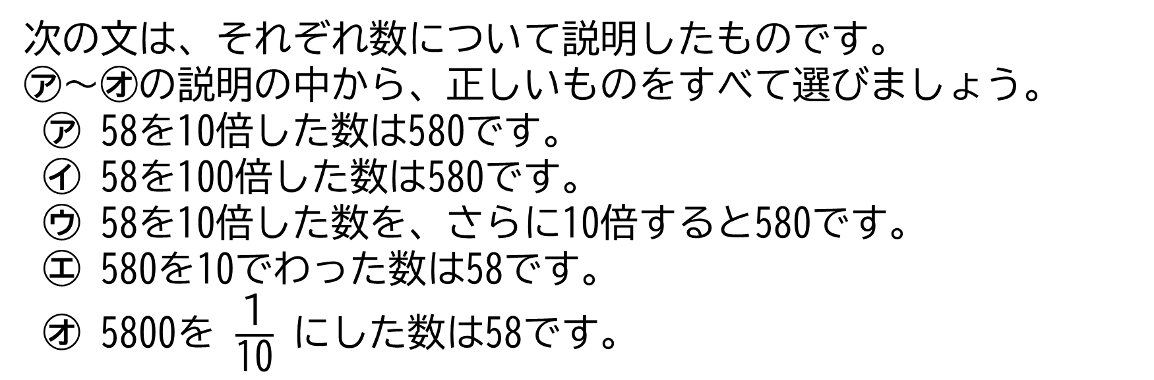
次の文は、それぞれ数について説明したものです。
㋐〜㋔の説明の中から、正しいものをすべて選びましょう。
㋐ 58を10倍した数は580です。
㋑ 58を100倍した数は580です。
㋒ 58を10倍した数を、さらに10倍すると580です。
㋓ 580を10でわった数は58です。
㋔ 5800を $\frac{１}{\text{10}}$ にした数は58です。
【２年５.３けたの数】【２年13.４けたの数】【３年９.大きい数のしくみ】【４年１.大きい数のしくみ】

Slide 7
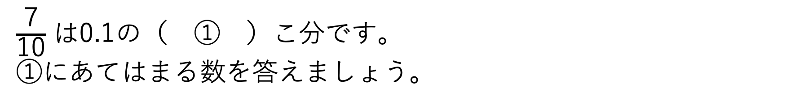
$\frac{７}{\text{10}}$ は0.1の（ ① ）こ分です。
①にあてはまる数を答えましょう。
【３年15.分数】

Slide 8
2.846という数について、表を完成させます。
①にあてはまる数を答えましょう。
2.846
2 … 0.8 … 0.04 … 0.006 … | 1 0.1 0.01 0.001 | が（□）こ が（△）こ が（☆）こ が（①）こ
【３年13.小数】【４年５.小数のしくみ】

Slide 9
図の数直線について、㋐のめもりが表す数を書きましょう。
０
0.1
0.2
0.3
0.4
0.5
0.6
0.7
0.8
0.9
１
㋐
【３年13.小数】【４年５.小数のしくみ】

Slide 10
次の□にあてはまる記号を㋐〜㋒の中から１つ選びましょう。
5.304 □ 5.34
（ ㋐＜ ㋑＝ ㋒＞ ）
【３年13.小数】【４年５.小数のしくみ】

Slide 11
次の文は、2.9がどんな数か説明したものです。
㋐〜㋔の説明の中から、正しいものをすべて選びましょう。
㋐ 2.9は、２と９をあわせた数です。
㋑ 2.9は、２より0.9小さい数です。
㋒ 2.9は、１を２こと、0.1を９こあわせた数です。
㋓ 2.9は、0.1を29こ集めた数です。
㋔ 2.9は、0.01を29こ集めた数です。
【３年13.小数】【４年５.小数のしくみ】

Slide 12
図のように、カードを並べて数を表しました。
表している数を書きましょう。
一の位 | 小数第一位 | 小数第二位 | 小数第三位
0.1
0.1
1
0.1
0.1
1
0.1
0.1
0.001
1
0.1
0.1
0.1
0.001
1
0.1
0.1
0.1
0.001
【３年13.小数】【４年５.小数のしくみ】

Slide 13
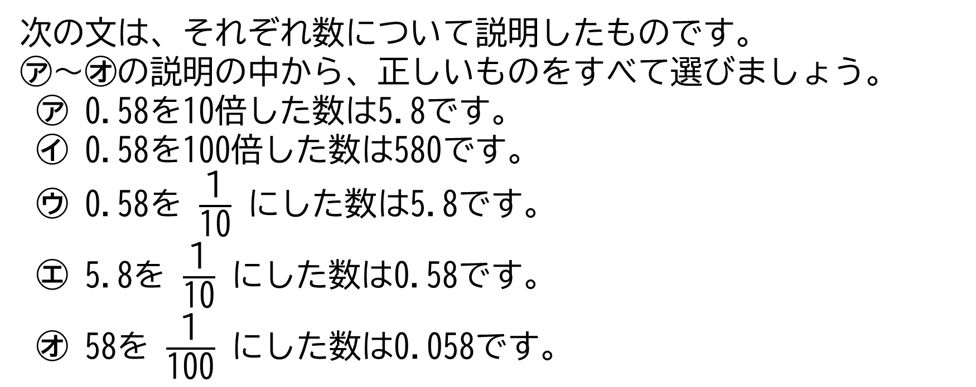
次の文は、それぞれ数について説明したものです。
㋐〜㋔の説明の中から、正しいものをすべて選びましょう。
㋐ 0.58を10倍した数は5.8です。
㋑ 0.58を100倍した数は580です。
㋒ 0.58を $\frac{１}{\text{10}}$ にした数は5.8です。
㋓ 5.8を $\frac{１}{\text{10}}$ にした数は0.58です。
㋔ 58を $\frac{１}{\text{10}\text{0}}$ にした数は0.058です。
【３年13.小数】【４年５.小数のしくみ】

Slide 14
解答
4600
㋒
㋐、㋔
5326
㋐、㋓
７
６
0.46
㋐
㋒、㋓
5.203
㋐、㋓

